Slide 1
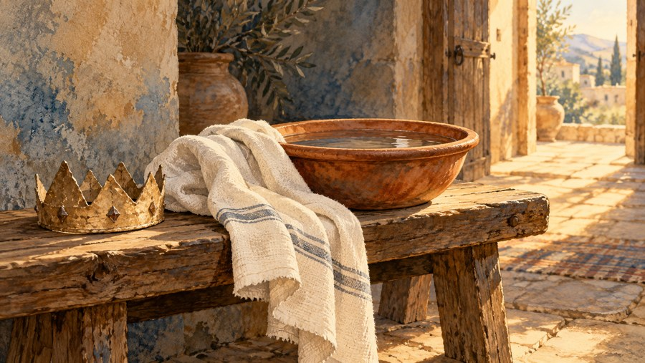
Wer ist der Wichtigste?
Leitung und Dienen
Heute prüfen wir, was es heißt, Verantwortung zu tragen.
Johannes 13,1–17
1 / 12
Notes:
Lege ein Handtuch und eine kleine leere Schüssel auf den Tisch. Wie können diese Dinge mit Macht zusammenhängen? Höre zwei Vermutungen, ohne die Auflösung vorwegzunehmen. Stelle das Thema vor. Die erste Frage wird mündlich besprochen.
Pro Team zwei gleich hohe Bücher, zwei A4-Blätter, 30 cm Malerklebeband und zwei gleiche leichte Spielsteine. Abstand 15 cm. Den zweiten Stein und die zweite Bedingung bis Schritt 4 zurückhalten. Ersatzpapier bereithalten. Leitung: Bibeltext, Handtuch, kleine leere Schüssel, Timer und Karten. Keine echte Fußwaschung, kein körperlicher Kontakt wird verlangt. Persönliche Beispiele, Gebet und das Teilen des persönlichen Plans sind freiwillig. Papierkarten erlauben alle Abstimmungen ohne Geräte. Christi Liebe und Seine Gemeinschaft mit den Jüngern tragen das Thema. Helfen bedeutet weder Machtgewinn noch alles allein zu erledigen oder Betrug zu ermöglichen. Eine eingestürzte Brücke bewertet nicht den Menschen. Gefühle des Petrus werden als Vermutungen bezeichnet. Die konkreten Hilfen zu den Szenen: Arbeit verteilen und mitmachen, stille Ideen hören, neue Personen nach einer machbaren Rolle fragen, Beiträge der anderen am gemeinsamen Erfolg nennen. Bei Gefahr Unterstützung durch Erwachsene suchen. Beim nächsten Treffen freiwillig nachfragen, ob die Hilfe gebraucht wurde und was gelang, ohne Wettbewerb.
Quelle: ursprünglicher Unterricht „Кто самый главный?“, VAtapin/lessons, Illustrationen unverändert. Russischer Bibeltext: https://azbyka.ru/biblia/?Jn.13:1-17

Slide 2
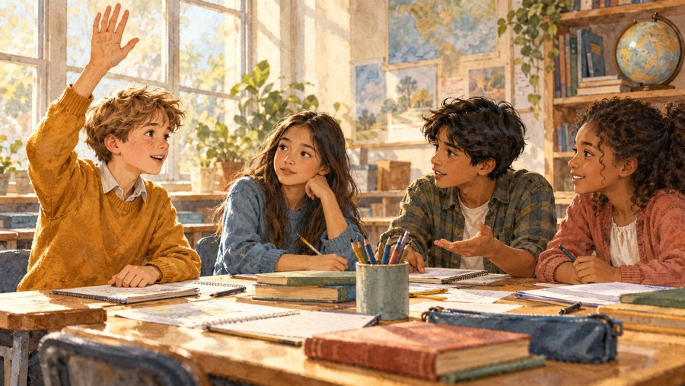
Wem vertrauen wir das Team an?
A Entscheidet schnell
B Kann zuhören
C Kann es am besten
D Übernimmt Verantwortung
Wähle eine Eigenschaft. Warum?
2 / 12
Notes:
Welche Eigenschaft ist euch bei einer Teamleitung am wichtigsten? 20 Sekunden für die eigene Wahl, danach zwei verschiedene Begründungen. Keine der vier Eigenschaften ist grundsätzlich falsch. Ergebnisse erst nach der Abstimmung zeigen. Verteilung festhalten und am Ende dieselben Optionen erneut verwenden. Ohne Geräte Finger 1–4 oder Buchstabenkarten.
Pro Team zwei gleich hohe Bücher, zwei A4-Blätter, 30 cm Malerklebeband und zwei gleiche leichte Spielsteine. Abstand 15 cm. Den zweiten Stein und die zweite Bedingung bis Schritt 4 zurückhalten. Ersatzpapier bereithalten. Leitung: Bibeltext, Handtuch, kleine leere Schüssel, Timer und Karten. Keine echte Fußwaschung, kein körperlicher Kontakt wird verlangt. Persönliche Beispiele, Gebet und das Teilen des persönlichen Plans sind freiwillig. Papierkarten erlauben alle Abstimmungen ohne Geräte. Christi Liebe und Seine Gemeinschaft mit den Jüngern tragen das Thema. Helfen bedeutet weder Machtgewinn noch alles allein zu erledigen oder Betrug zu ermöglichen. Eine eingestürzte Brücke bewertet nicht den Menschen. Gefühle des Petrus werden als Vermutungen bezeichnet. Die konkreten Hilfen zu den Szenen: Arbeit verteilen und mitmachen, stille Ideen hören, neue Personen nach einer machbaren Rolle fragen, Beiträge der anderen am gemeinsamen Erfolg nennen. Bei Gefahr Unterstützung durch Erwachsene suchen. Beim nächsten Treffen freiwillig nachfragen, ob die Hilfe gebraucht wurde und was gelang, ohne Wettbewerb.
Quelle: ursprünglicher Unterricht „Кто самый главный?“, VAtapin/lessons, Illustrationen unverändert. Russischer Bibeltext: https://azbyka.ru/biblia/?Jn.13:1-17

Slide 3
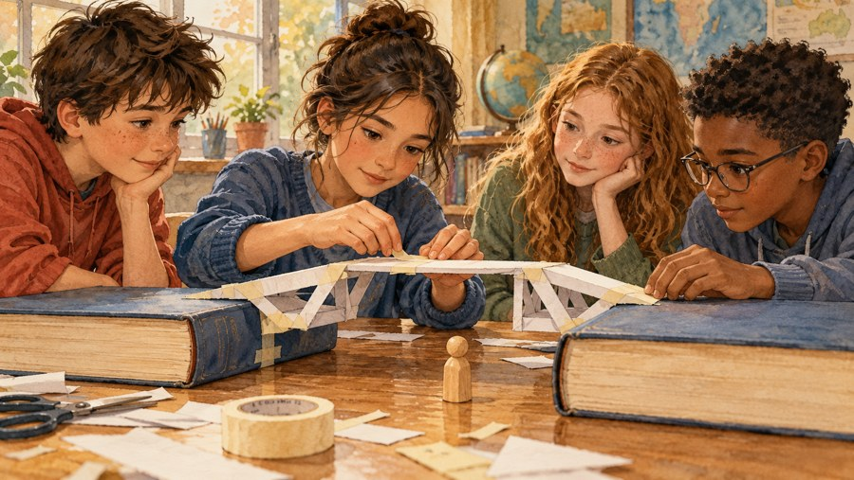
Eine Brücke für das ganze Team
Zwei A4-Blätter und 30 cm Klebeband
Abstand 15 cm
Ein Spielstein für fünf Sekunden
Drei Minuten zum Bauen
3 / 12
Notes:
Teams mit 4–5 Personen. Zwei gleich hohe Bücher mit 15 cm Abstand, zwei A4-Blätter und 30 cm Klebeband bereitstellen. Zunächst nur einen leichten Spielstein ausgeben. 30 Sekunden für die Wahl einer Koordination. Die Bücher dürfen nicht verschoben werden. Die Brücke muss einen Stein in der Mitte fünf Sekunden ohne Hände halten. Koordination darf auch mitbauen. Drei Minuten bauen, danach prüfen. Beobachte, wer Ideen einbringt, andere hört und hilft. Stabilität bewertet weder Moral noch Wert eines Menschen. Den zweiten Stein und die zweite Bedingung noch nicht zeigen.
Pro Team zwei gleich hohe Bücher, zwei A4-Blätter, 30 cm Malerklebeband und zwei gleiche leichte Spielsteine. Abstand 15 cm. Den zweiten Stein und die zweite Bedingung bis Schritt 4 zurückhalten. Ersatzpapier bereithalten. Leitung: Bibeltext, Handtuch, kleine leere Schüssel, Timer und Karten. Keine echte Fußwaschung, kein körperlicher Kontakt wird verlangt. Persönliche Beispiele, Gebet und das Teilen des persönlichen Plans sind freiwillig. Papierkarten erlauben alle Abstimmungen ohne Geräte. Christi Liebe und Seine Gemeinschaft mit den Jüngern tragen das Thema. Helfen bedeutet weder Machtgewinn noch alles allein zu erledigen oder Betrug zu ermöglichen. Eine eingestürzte Brücke bewertet nicht den Menschen. Gefühle des Petrus werden als Vermutungen bezeichnet. Die konkreten Hilfen zu den Szenen: Arbeit verteilen und mitmachen, stille Ideen hören, neue Personen nach einer machbaren Rolle fragen, Beiträge der anderen am gemeinsamen Erfolg nennen. Bei Gefahr Unterstützung durch Erwachsene suchen. Beim nächsten Treffen freiwillig nachfragen, ob die Hilfe gebraucht wurde und was gelang, ohne Wettbewerb.
Quelle: ursprünglicher Unterricht „Кто самый главный?“, VAtapin/lessons, Illustrationen unverändert. Russischer Bibeltext: https://azbyka.ru/biblia/?Jn.13:1-17

Slide 4
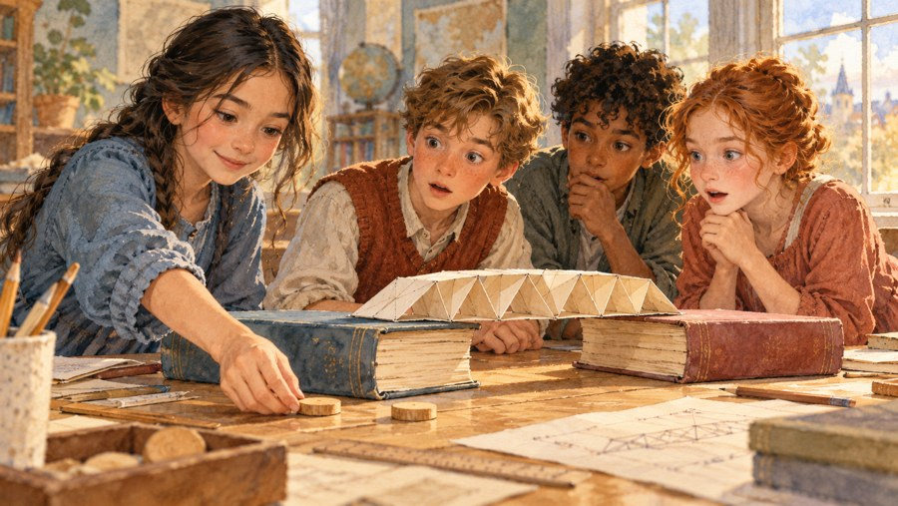
Noch jemand braucht die Brücke
Jetzt zwei Spielsteine gleichzeitig
Dasselbe Material
Noch 90 Sekunden
Was ändert ihr an eurer Zusammenarbeit?
4 / 12
Notes:
Jetzt den zweiten gleichartigen Stein ausgeben: Noch jemand braucht einen Übergang. Die Brücke muss beide Steine gleichzeitig in der Mitte fünf Sekunden tragen. Material bleibt gleich, 90 Sekunden zum Verbessern. Kein Kind wird als überflüssig bezeichnet, gemeint sind Spielsteine. Nach der Prüfung eine Gruppe fragen, was sie an ihrer Zusammenarbeit änderte. Hält die Brücke schon beide Steine, kann das Team einer anderen Gruppe seine Bauidee erklären, ohne ihr die Arbeit abzunehmen.
Pro Team zwei gleich hohe Bücher, zwei A4-Blätter, 30 cm Malerklebeband und zwei gleiche leichte Spielsteine. Abstand 15 cm. Den zweiten Stein und die zweite Bedingung bis Schritt 4 zurückhalten. Ersatzpapier bereithalten. Leitung: Bibeltext, Handtuch, kleine leere Schüssel, Timer und Karten. Keine echte Fußwaschung, kein körperlicher Kontakt wird verlangt. Persönliche Beispiele, Gebet und das Teilen des persönlichen Plans sind freiwillig. Papierkarten erlauben alle Abstimmungen ohne Geräte. Christi Liebe und Seine Gemeinschaft mit den Jüngern tragen das Thema. Helfen bedeutet weder Machtgewinn noch alles allein zu erledigen oder Betrug zu ermöglichen. Eine eingestürzte Brücke bewertet nicht den Menschen. Gefühle des Petrus werden als Vermutungen bezeichnet. Die konkreten Hilfen zu den Szenen: Arbeit verteilen und mitmachen, stille Ideen hören, neue Personen nach einer machbaren Rolle fragen, Beiträge der anderen am gemeinsamen Erfolg nennen. Bei Gefahr Unterstützung durch Erwachsene suchen. Beim nächsten Treffen freiwillig nachfragen, ob die Hilfe gebraucht wurde und was gelang, ohne Wettbewerb.
Quelle: ursprünglicher Unterricht „Кто самый главный?“, VAtapin/lessons, Illustrationen unverändert. Russischer Bibeltext: https://azbyka.ru/biblia/?Jn.13:1-17

Slide 5
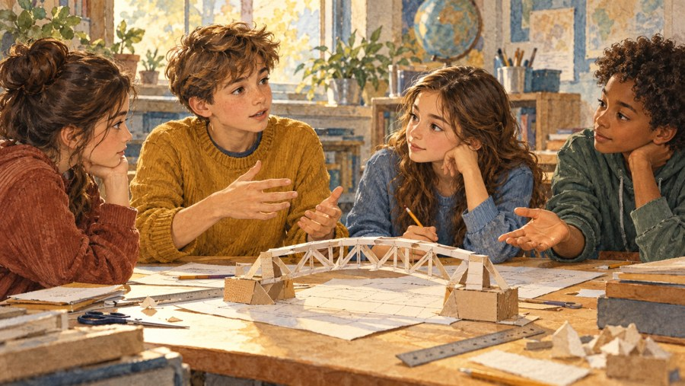
Wer half dem gemeinsamen Vorhaben?
Welche Handlung half?
Wer wurde gehört?
Was tat die Koordination?
Wir sprechen über Handlungen ohne Rangliste von Menschen.
5 / 12
Notes:
Zuerst 30 Sekunden Gespräch im Team, danach je eine beobachtbare Handlung nennen, etwa eine Faltung zeigen oder eine stille Person fragen. Kam Hilfe nur von der Koordination? Muss die Leitung alles selbst erledigen? Erfinde keinen Konflikt, wenn die Zusammenarbeit gut war. Bespreche bei scharfen Befehlen die Formulierung und ihre Wirkung statt die Person zu bewerten. Frage danach, wie Christus Seine Macht gebraucht. Antworten erst auf Entscheidung der Leitung zeigen.
Pro Team zwei gleich hohe Bücher, zwei A4-Blätter, 30 cm Malerklebeband und zwei gleiche leichte Spielsteine. Abstand 15 cm. Den zweiten Stein und die zweite Bedingung bis Schritt 4 zurückhalten. Ersatzpapier bereithalten. Leitung: Bibeltext, Handtuch, kleine leere Schüssel, Timer und Karten. Keine echte Fußwaschung, kein körperlicher Kontakt wird verlangt. Persönliche Beispiele, Gebet und das Teilen des persönlichen Plans sind freiwillig. Papierkarten erlauben alle Abstimmungen ohne Geräte. Christi Liebe und Seine Gemeinschaft mit den Jüngern tragen das Thema. Helfen bedeutet weder Machtgewinn noch alles allein zu erledigen oder Betrug zu ermöglichen. Eine eingestürzte Brücke bewertet nicht den Menschen. Gefühle des Petrus werden als Vermutungen bezeichnet. Die konkreten Hilfen zu den Szenen: Arbeit verteilen und mitmachen, stille Ideen hören, neue Personen nach einer machbaren Rolle fragen, Beiträge der anderen am gemeinsamen Erfolg nennen. Bei Gefahr Unterstützung durch Erwachsene suchen. Beim nächsten Treffen freiwillig nachfragen, ob die Hilfe gebraucht wurde und was gelang, ohne Wettbewerb.
Quelle: ursprünglicher Unterricht „Кто самый главный?“, VAtapin/lessons, Illustrationen unverändert. Russischer Bibeltext: https://azbyka.ru/biblia/?Jn.13:1-17

Slide 6
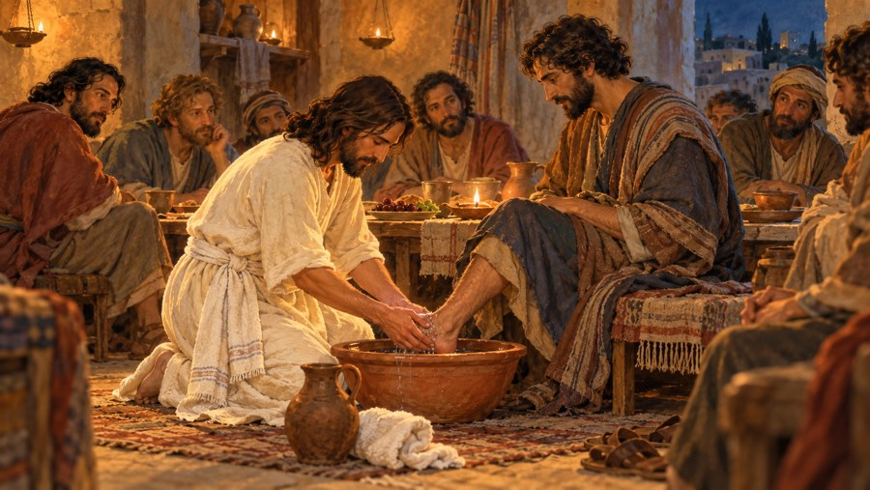
Der Lehrer nimmt ein Handtuch
Johannes 13,1–17
Was überrascht dich an Christi Handlung?
6 / 12
Notes:
Zeige Schüssel und Handtuch. Christus nimmt beim Abendessen selbst ein Handtuch und wäscht Seinen Jüngern die Füße. Lies Johannes 13,1–17 vollständig aus dem privaten Plan. Bis zum Ende keine Diskussion. Danach 15 Sekunden Stille, jede Person wählt für sich eine überraschende Einzelheit. Erkläre nur nötige Wörter: sich umgürten heißt das Handtuch um den Körper binden. Der Text beginnt mit Christi Liebe. Er beschreibt mehr als hilfreiche Teamarbeit. Die Arbeitsübersetzung folgt dem bereitgestellten russischen Synodaltext und ist keiner deutschen Bibelausgabe zugeschrieben.
Pro Team zwei gleich hohe Bücher, zwei A4-Blätter, 30 cm Malerklebeband und zwei gleiche leichte Spielsteine. Abstand 15 cm. Den zweiten Stein und die zweite Bedingung bis Schritt 4 zurückhalten. Ersatzpapier bereithalten. Leitung: Bibeltext, Handtuch, kleine leere Schüssel, Timer und Karten. Keine echte Fußwaschung, kein körperlicher Kontakt wird verlangt. Persönliche Beispiele, Gebet und das Teilen des persönlichen Plans sind freiwillig. Papierkarten erlauben alle Abstimmungen ohne Geräte. Christi Liebe und Seine Gemeinschaft mit den Jüngern tragen das Thema. Helfen bedeutet weder Machtgewinn noch alles allein zu erledigen oder Betrug zu ermöglichen. Eine eingestürzte Brücke bewertet nicht den Menschen. Gefühle des Petrus werden als Vermutungen bezeichnet. Die konkreten Hilfen zu den Szenen: Arbeit verteilen und mitmachen, stille Ideen hören, neue Personen nach einer machbaren Rolle fragen, Beiträge der anderen am gemeinsamen Erfolg nennen. Bei Gefahr Unterstützung durch Erwachsene suchen. Beim nächsten Treffen freiwillig nachfragen, ob die Hilfe gebraucht wurde und was gelang, ohne Wettbewerb.
Johannes 13,1–17. Eigene Arbeitsübersetzung des bereitgestellten russischen Synodaltextes.
1. Vor dem Passahfest wusste Jesus, dass Seine Stunde gekommen war, aus dieser Welt zum Vater zu gehen. Er hatte die Seinen in der Welt geliebt und zeigte ihnen Seine Liebe bis zum Ende.
2. Während des Abendessens hatte der Teufel Judas, dem Sohn Simons, dem Iskariot, bereits ins Herz gegeben, Ihn zu verraten.
3. Jesus wusste, dass der Vater alles in Seine Hände gegeben hatte, dass Er von Gott gekommen war und zu Gott ging.
4. Er stand vom Abendessen auf, legte Sein Obergewand ab, nahm ein Handtuch und band es sich um.
5. Dann goss Er Wasser in eine Waschschüssel und begann, den Jüngern die Füße zu waschen und mit dem Handtuch abzutrocknen, das Er sich umgebunden hatte.
6. Er kam zu Simon Petrus. Dieser sagte zu Ihm: Herr, willst Du mir die Füße waschen?
7. Jesus antwortete ihm: Was Ich tue, verstehst du jetzt nicht, aber du wirst es später verstehen.
8. Petrus sagte zu Ihm: Niemals wirst Du mir die Füße waschen. Jesus antwortete ihm: Wenn Ich dich nicht wasche, hast du keinen Anteil an Mir.
9. Simon Petrus sagte zu Ihm: Herr, dann nicht nur meine Füße, sondern auch die Hände und den Kopf.
10. Jesus sagte zu ihm: Wer gebadet hat, braucht nur noch die Füße zu waschen, denn er ist ganz rein. Auch ihr seid rein, aber nicht alle.
11. Denn Er kannte den, der Ihn verraten würde. Deshalb sagte Er: Nicht alle seid ihr rein.
12. Nachdem Er ihnen die Füße gewaschen und Sein Obergewand wieder angezogen hatte, legte Er sich wieder zu Tisch und sagte zu ihnen: Versteht ihr, was Ich euch getan habe?
13. Ihr nennt Mich Lehrer und Herr, und ihr sagt es zu Recht, denn Ich bin es.
14. Wenn nun Ich, der Herr und Lehrer, euch die Füße gewaschen habe, dann sollt auch ihr einander die Füße waschen.
15. Denn Ich habe euch ein Beispiel gegeben, damit auch ihr tut, was Ich euch getan habe.
16. Wahrlich, wahrlich, Ich sage euch: Ein Diener ist nicht größer als sein Herr, und ein Gesandter ist nicht größer als der, der ihn gesandt hat.
17. Wenn ihr dies wisst, seid ihr selig, wenn ihr es tut.
Quelle: ursprünglicher Unterricht „Кто самый главный?“, VAtapin/lessons, Illustrationen unverändert. Russischer Bibeltext: https://azbyka.ru/biblia/?Jn.13:1-17

Slide 7
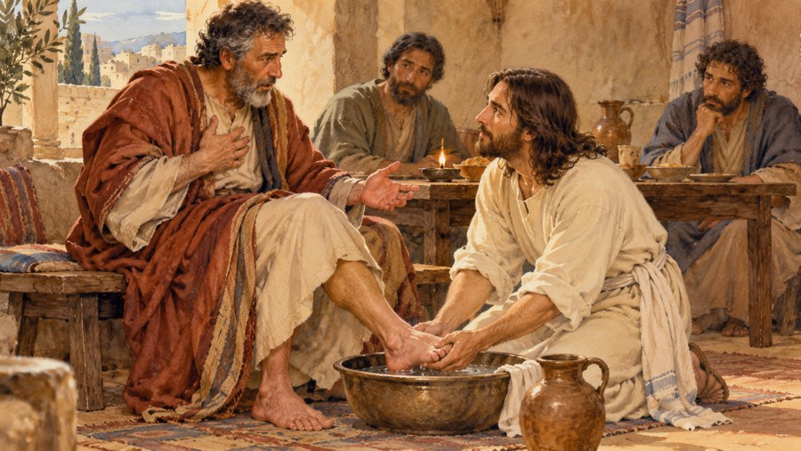
Warum widerspricht Petrus?
Herr, willst Du mir die Füße waschen?
Johannes 13,6
Ist es leicht, selbst Hilfe anzunehmen?
7 / 12
Notes:
Eine Minute zu zweit: Was könnte Petrus empfunden haben? Warum fällt es schwer, den Lehrer an sich dienen zu lassen? Zwei freiwillige Antworten. Gefühle sind unsere Vermutungen, Petrus Worte stehen im Text. Persönliche Erlebnisse sind freiwillig. Petrus muss annehmen, was Christus tut. Wenn nach keinem Anteil an mir gefragt wird: Petrus kann Christi Handlung nicht zurückweisen und zugleich in Gemeinschaft mit Ihm bleiben. Es geht um mehr als alltägliche Höflichkeit.
Pro Team zwei gleich hohe Bücher, zwei A4-Blätter, 30 cm Malerklebeband und zwei gleiche leichte Spielsteine. Abstand 15 cm. Den zweiten Stein und die zweite Bedingung bis Schritt 4 zurückhalten. Ersatzpapier bereithalten. Leitung: Bibeltext, Handtuch, kleine leere Schüssel, Timer und Karten. Keine echte Fußwaschung, kein körperlicher Kontakt wird verlangt. Persönliche Beispiele, Gebet und das Teilen des persönlichen Plans sind freiwillig. Papierkarten erlauben alle Abstimmungen ohne Geräte. Christi Liebe und Seine Gemeinschaft mit den Jüngern tragen das Thema. Helfen bedeutet weder Machtgewinn noch alles allein zu erledigen oder Betrug zu ermöglichen. Eine eingestürzte Brücke bewertet nicht den Menschen. Gefühle des Petrus werden als Vermutungen bezeichnet. Die konkreten Hilfen zu den Szenen: Arbeit verteilen und mitmachen, stille Ideen hören, neue Personen nach einer machbaren Rolle fragen, Beiträge der anderen am gemeinsamen Erfolg nennen. Bei Gefahr Unterstützung durch Erwachsene suchen. Beim nächsten Treffen freiwillig nachfragen, ob die Hilfe gebraucht wurde und was gelang, ohne Wettbewerb.
Quelle: ursprünglicher Unterricht „Кто самый главный?“, VAtapin/lessons, Illustrationen unverändert. Russischer Bibeltext: https://azbyka.ru/biblia/?Jn.13:1-17

Slide 8
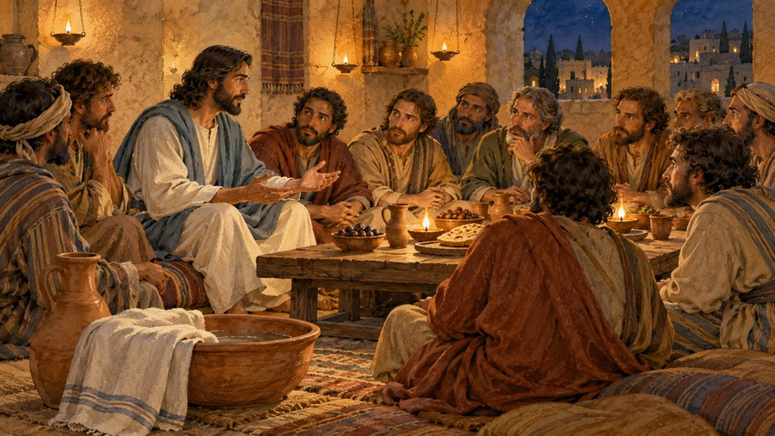
Ich habe euch ein Beispiel gegeben
Christus bleibt Lehrer und Herr.
Und Er dient selbst Seinen Jüngern.
Welches Beispiel gibt Er uns?
8 / 12
Notes:
Lies Johannes 13,13–15 noch einmal. Christus bleibt Lehrer und Herr und dient selbst. Frage nach der Verbindung zu Leitung und Verantwortung. Die Leitung kann Aufgaben verteilen, Vereinbarungen treffen und mitarbeiten. Sie muss nicht schweigend alles für andere erledigen. Welche konkrete Handlung aus dem Brückenbau hilft, den Gedanken zu verstehen? Niemand wird nach Geschick oder Status eingestuft.
Pro Team zwei gleich hohe Bücher, zwei A4-Blätter, 30 cm Malerklebeband und zwei gleiche leichte Spielsteine. Abstand 15 cm. Den zweiten Stein und die zweite Bedingung bis Schritt 4 zurückhalten. Ersatzpapier bereithalten. Leitung: Bibeltext, Handtuch, kleine leere Schüssel, Timer und Karten. Keine echte Fußwaschung, kein körperlicher Kontakt wird verlangt. Persönliche Beispiele, Gebet und das Teilen des persönlichen Plans sind freiwillig. Papierkarten erlauben alle Abstimmungen ohne Geräte. Christi Liebe und Seine Gemeinschaft mit den Jüngern tragen das Thema. Helfen bedeutet weder Machtgewinn noch alles allein zu erledigen oder Betrug zu ermöglichen. Eine eingestürzte Brücke bewertet nicht den Menschen. Gefühle des Petrus werden als Vermutungen bezeichnet. Die konkreten Hilfen zu den Szenen: Arbeit verteilen und mitmachen, stille Ideen hören, neue Personen nach einer machbaren Rolle fragen, Beiträge der anderen am gemeinsamen Erfolg nennen. Bei Gefahr Unterstützung durch Erwachsene suchen. Beim nächsten Treffen freiwillig nachfragen, ob die Hilfe gebraucht wurde und was gelang, ohne Wettbewerb.
Quelle: ursprünglicher Unterricht „Кто самый главный?“, VAtapin/lessons, Illustrationen unverändert. Russischer Bibeltext: https://azbyka.ru/biblia/?Jn.13:1-17

Slide 9
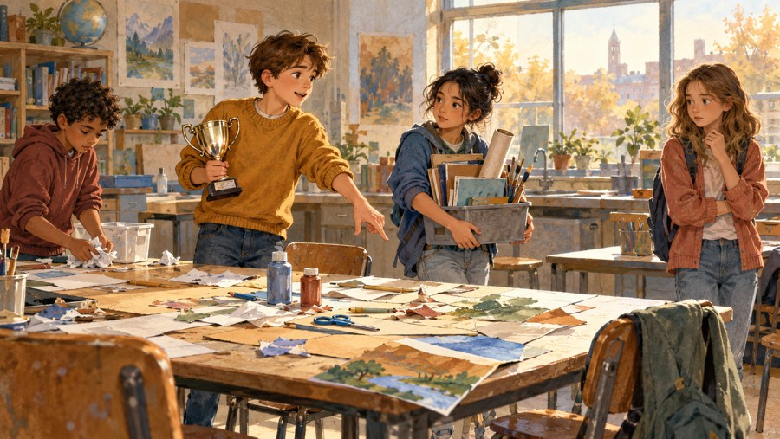
Standbild: Jetzt entscheidest du
Das Fest ist vorbei.
Alle wollen aufs Gruppenfoto.
Wer räumt die Materialien auf?
Was sagt und tut die Leitung?
9 / 12
Notes:
Jedes Team bekommt eine der vier Situationen. Zwei Minuten zum Verteilen der Rollen und Vorbereiten des Anfangs. Spielt 30–40 Sekunden und stoppt vor der Entscheidung der Leitung. Niemand spielt einen echten Konflikt nach. Für die gemeinsame Abstimmung nutzt ihr Alle wollen aufs Foto: Materialien bleiben liegen und eine Person räumt schon allein auf. Alle stimmen über eine mögliche Handlung ab. Es folgt die Frage nach deren Wirkung, keine automatische Moralnote. Die situationsbezogenen Hilfen bleiben zunächst bei der Leitung.
Pro Team zwei gleich hohe Bücher, zwei A4-Blätter, 30 cm Malerklebeband und zwei gleiche leichte Spielsteine. Abstand 15 cm. Den zweiten Stein und die zweite Bedingung bis Schritt 4 zurückhalten. Ersatzpapier bereithalten. Leitung: Bibeltext, Handtuch, kleine leere Schüssel, Timer und Karten. Keine echte Fußwaschung, kein körperlicher Kontakt wird verlangt. Persönliche Beispiele, Gebet und das Teilen des persönlichen Plans sind freiwillig. Papierkarten erlauben alle Abstimmungen ohne Geräte. Christi Liebe und Seine Gemeinschaft mit den Jüngern tragen das Thema. Helfen bedeutet weder Machtgewinn noch alles allein zu erledigen oder Betrug zu ermöglichen. Eine eingestürzte Brücke bewertet nicht den Menschen. Gefühle des Petrus werden als Vermutungen bezeichnet. Die konkreten Hilfen zu den Szenen: Arbeit verteilen und mitmachen, stille Ideen hören, neue Personen nach einer machbaren Rolle fragen, Beiträge der anderen am gemeinsamen Erfolg nennen. Bei Gefahr Unterstützung durch Erwachsene suchen. Beim nächsten Treffen freiwillig nachfragen, ob die Hilfe gebraucht wurde und was gelang, ohne Wettbewerb.
Quelle: ursprünglicher Unterricht „Кто самый главный?“, VAtapin/lessons, Illustrationen unverändert. Russischer Bibeltext: https://azbyka.ru/biblia/?Jn.13:1-17

Slide 10
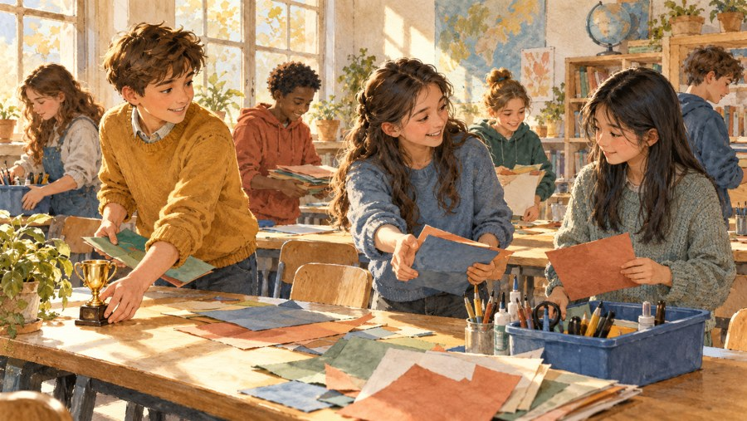
Dieselbe Szene lässt sich verändern
Ein neuer Satz
Eine neue Handlung
Was verändert sich für die anderen?
10 / 12
Notes:
Eine freiwillige Person ersetzt die Leitung der gemeinsamen Szene und probiert die gewählte Handlung: Noch zwei Minuten bis zum Foto. Ich sammle das Papier. Wer räumt die Pinsel weg? Danach alle Teams ihre eigene Szene 60 Sekunden neu spielen lassen. Fragt, ob ein brauchbarer Plan und eine machbare Beteiligung für alle entstanden sind. Die Leitung übernimmt einen Anteil und hilft beim Vereinbaren, erledigt aber nicht alles für alle. Erste und zweite Idee getrennt erhalten.
Pro Team zwei gleich hohe Bücher, zwei A4-Blätter, 30 cm Malerklebeband und zwei gleiche leichte Spielsteine. Abstand 15 cm. Den zweiten Stein und die zweite Bedingung bis Schritt 4 zurückhalten. Ersatzpapier bereithalten. Leitung: Bibeltext, Handtuch, kleine leere Schüssel, Timer und Karten. Keine echte Fußwaschung, kein körperlicher Kontakt wird verlangt. Persönliche Beispiele, Gebet und das Teilen des persönlichen Plans sind freiwillig. Papierkarten erlauben alle Abstimmungen ohne Geräte. Christi Liebe und Seine Gemeinschaft mit den Jüngern tragen das Thema. Helfen bedeutet weder Machtgewinn noch alles allein zu erledigen oder Betrug zu ermöglichen. Eine eingestürzte Brücke bewertet nicht den Menschen. Gefühle des Petrus werden als Vermutungen bezeichnet. Die konkreten Hilfen zu den Szenen: Arbeit verteilen und mitmachen, stille Ideen hören, neue Personen nach einer machbaren Rolle fragen, Beiträge der anderen am gemeinsamen Erfolg nennen. Bei Gefahr Unterstützung durch Erwachsene suchen. Beim nächsten Treffen freiwillig nachfragen, ob die Hilfe gebraucht wurde und was gelang, ohne Wettbewerb.
Quelle: ursprünglicher Unterricht „Кто самый главный?“, VAtapin/lessons, Illustrationen unverändert. Russischer Bibeltext: https://azbyka.ru/biblia/?Jn.13:1-17

Slide 11
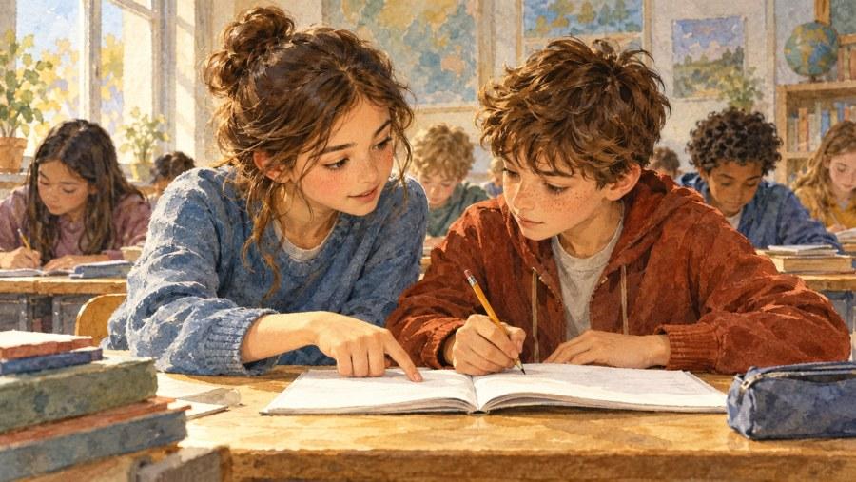
Immer zustimmen?
Lass mich abschreiben.
Erklär es mir, ich habe es nicht verstanden.
Welche Hilfe stärkt den anderen?
11 / 12
Notes:
Lies beide Bitten: Lass mich abschreiben und Erklär es mir, ich habe es nicht verstanden. Alle wählen gleichzeitig. Für diese Situation hilft Erklären und selbst lösen lassen. Eine mögliche Antwort: Abschreiben lasse ich dich nicht, aber ich helfe dir beim Verstehen. Dienen verlangt keinen Betrug und keine Erniedrigung. Bei Mobbing oder Gefahr einen Erwachsenen hinzuziehen. Die Hilfe soll möglich und für den anderen nützlich sein.
Pro Team zwei gleich hohe Bücher, zwei A4-Blätter, 30 cm Malerklebeband und zwei gleiche leichte Spielsteine. Abstand 15 cm. Den zweiten Stein und die zweite Bedingung bis Schritt 4 zurückhalten. Ersatzpapier bereithalten. Leitung: Bibeltext, Handtuch, kleine leere Schüssel, Timer und Karten. Keine echte Fußwaschung, kein körperlicher Kontakt wird verlangt. Persönliche Beispiele, Gebet und das Teilen des persönlichen Plans sind freiwillig. Papierkarten erlauben alle Abstimmungen ohne Geräte. Christi Liebe und Seine Gemeinschaft mit den Jüngern tragen das Thema. Helfen bedeutet weder Machtgewinn noch alles allein zu erledigen oder Betrug zu ermöglichen. Eine eingestürzte Brücke bewertet nicht den Menschen. Gefühle des Petrus werden als Vermutungen bezeichnet. Die konkreten Hilfen zu den Szenen: Arbeit verteilen und mitmachen, stille Ideen hören, neue Personen nach einer machbaren Rolle fragen, Beiträge der anderen am gemeinsamen Erfolg nennen. Bei Gefahr Unterstützung durch Erwachsene suchen. Beim nächsten Treffen freiwillig nachfragen, ob die Hilfe gebraucht wurde und was gelang, ohne Wettbewerb.
Quelle: ursprünglicher Unterricht „Кто самый главный?“, VAtapin/lessons, Illustrationen unverändert. Russischer Bibeltext: https://azbyka.ru/biblia/?Jn.13:1-17

Slide 12
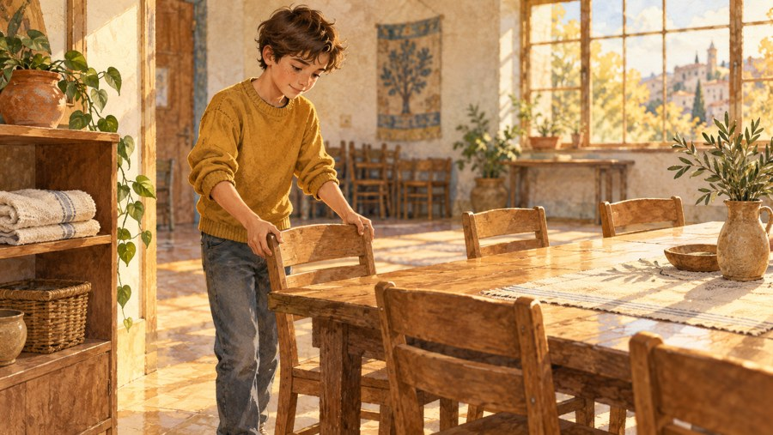
Meine Hilfe am nächsten Tag
Wem helfe ich?
Was genau tue ich?
Wann?
Eine machbare Hilfe für einen bestimmten Menschen zu einer bestimmten Zeit.
12 / 12
Notes:
Eine Minute: dieselbe Abstimmung wie am Anfang mit unveränderten Optionen. Wer änderte die Wahl und warum? Wer versteht seine Wahl jetzt anders? Niemand muss dieselbe Antwort wählen. Zwei Minuten für den persönlichen Plan: wem, welche Hilfe, wann innerhalb der nächsten 24 Stunden. Plan bleibt auf Papier und wird nicht öffentlich angezeigt. Zwei Minuten für zwei getrennte Ausgangsantworten: Warum wusch Christus den Jüngern die Füße? Welche Handlung einer Leitung zeigt Dienen? Eine Minute für Johannes 13,15 und den Abschluss. Gebet freiwillig: Herr Jesus Christus, lehre uns, unsere Mitmenschen wahrzunehmen und ihnen mit Liebe zu helfen. Amen. Bei der nächsten Begegnung freiwillig Erfahrungen besprechen, ohne Wettbewerb guter Taten. Nach den Antworten beendet die Leitung das Treffen ausdrücklich.
Pro Team zwei gleich hohe Bücher, zwei A4-Blätter, 30 cm Malerklebeband und zwei gleiche leichte Spielsteine. Abstand 15 cm. Den zweiten Stein und die zweite Bedingung bis Schritt 4 zurückhalten. Ersatzpapier bereithalten. Leitung: Bibeltext, Handtuch, kleine leere Schüssel, Timer und Karten. Keine echte Fußwaschung, kein körperlicher Kontakt wird verlangt. Persönliche Beispiele, Gebet und das Teilen des persönlichen Plans sind freiwillig. Papierkarten erlauben alle Abstimmungen ohne Geräte. Christi Liebe und Seine Gemeinschaft mit den Jüngern tragen das Thema. Helfen bedeutet weder Machtgewinn noch alles allein zu erledigen oder Betrug zu ermöglichen. Eine eingestürzte Brücke bewertet nicht den Menschen. Gefühle des Petrus werden als Vermutungen bezeichnet. Die konkreten Hilfen zu den Szenen: Arbeit verteilen und mitmachen, stille Ideen hören, neue Personen nach einer machbaren Rolle fragen, Beiträge der anderen am gemeinsamen Erfolg nennen. Bei Gefahr Unterstützung durch Erwachsene suchen. Beim nächsten Treffen freiwillig nachfragen, ob die Hilfe gebraucht wurde und was gelang, ohne Wettbewerb.
Quelle: ursprünglicher Unterricht „Кто самый главный?“, VAtapin/lessons, Illustrationen unverändert. Russischer Bibeltext: https://azbyka.ru/biblia/?Jn.13:1-17

